Slide 1
Решение задач методами машинного обучения в среде с неполной информацией
Выполнил: студент группы 19-Б05 Хлопин Игорь

Slide 2
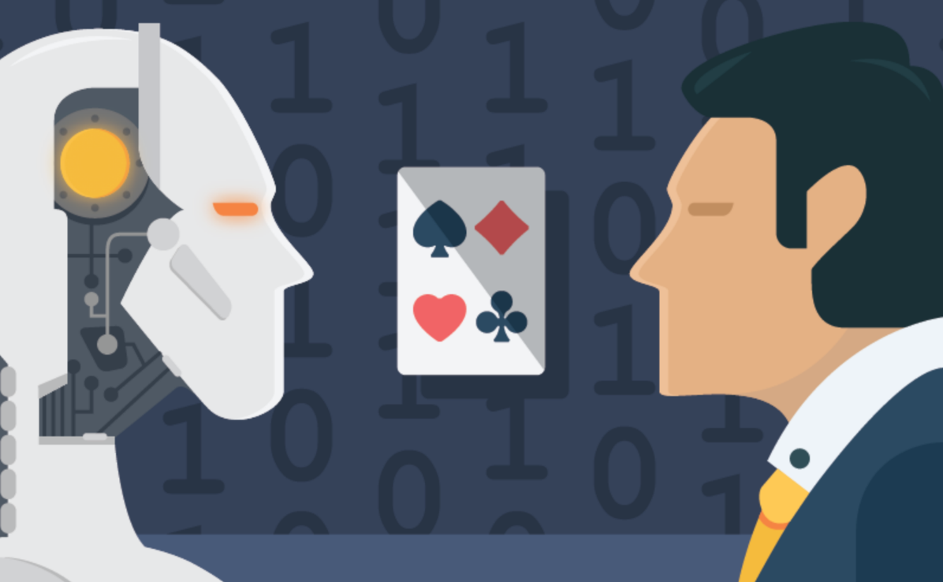
Введение
В последние годы в области искусственного интеллекта ИИ были достигнуты большие успехи и игры часто служат сложными задачами ориентирами и вехами для прогресса.
Покер на протяжении десятилетий служил сложной задачей для областей искусственного интеллекта ИИ и теории игр.
большинство предыдущих прорывов были ограничены настройками, в которых участвовали только два игрока.

Slide 3
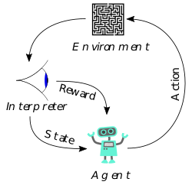
О стратегиях в играх играх и неполной информации
Искусственный интеллект достиг сверхчеловеческих результатов в таких играх как шашки, шахматы или го. Во всех этих играх участвуют только два игрока
Покер является игрой с нулевой суммой, поэтому в этой игре можно найти стратегию удовлетворяющую равновесию нэша. Но кроме этого, при обучении модели будут исследоваться методы построения стратегий на основании особенностей игры оппонентов
Покер, в отличие от шахмат или шашек, как правило, является многопользовательской игрой, то есть в игре принимают участие множество агентов. В мультиагентной среде агенты взаимодействуют между собой и не всегда знают стратегии, цели и возможности других своих оппонентов. Оптимальное поведение агента, максимизирующего свой результат в подобной среде, зависит от действий других агентов. Для построения эффективного агента в такой среде необходимо адаптироваться к действиям других игроков, моделируя их стратегии и обучаясь на основе их поведения.

Slide 4
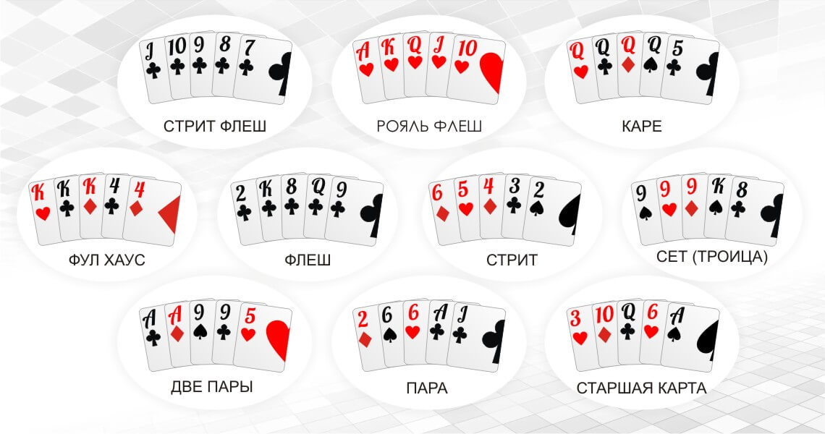
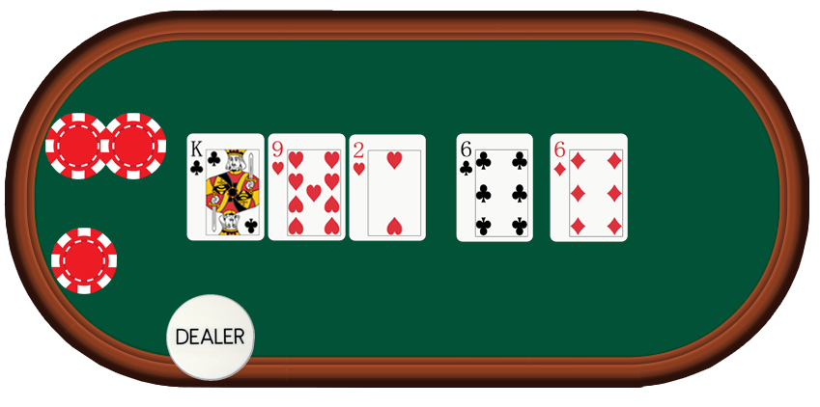
О покере. Техасский холдем
Техасский холдем - самая популярная разновидность покера. Принудительными ставками являются большой блайнд (BB) и малый блайнд (MB), MB = BB * 0.5, их размеры должны быть установлены до начала игры в покер. После того как блайнды поставлены, игрокам выдается две частной карты в закрытом виде.

Slide 5
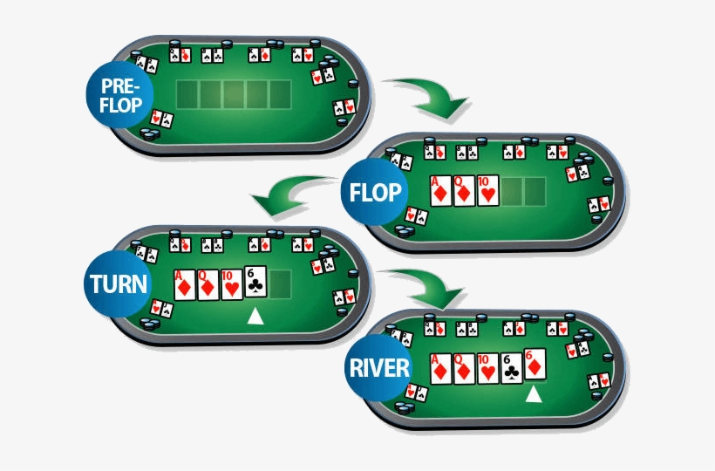
О покере
Существуют 4 раунда торговли:.
Префлоп - после того, как блайнды поставлены, игрок, сидящий слева от игрока, заплатившего большой блайнд, начинает торговлю. После окончания торговли дополнительно открывается три общие карты.
Флоп - торговлю начинает игрок, поставивший малый блайнд. После окончания торговли дополнительно открывается одна общая карта в открытом виде.
Терн - торговлю начинает игрок, поставивший малый блайнд. После окончания торговли дополнительно открывается одна общая карта.
Ривер - торговлю начинает игрок, поставивший малый блайнд. После окончания торговли игроки открывают свои карты. Побеждает игрок, чья комбинация сильнее.

Slide 6
О покере. Техасский холдем
Техасский холдем - самая популярная разновидность покера. Принудительными ставками являются большой блайнд (BB) и малый блайнд (MB), MB = BB * 0.5После того как блайнды поставлены, игрокам выдается две частные карты.
Существуют 4 раунда торговли:
Префлоп – начинает игрок, сидящий слева от игрока, заплатившего большой блайнд, начинает торговлю. После окончания торговли открывается три общие карты.
Флоп - торговлю начинает игрок, на малом блайнде. После окончания торговли дополнительно открывается одна общая карт.
Терн - торговлю начинает игрок, на малом блайнде. После окончания торговли дополнительно открывается одна общая карта.
Ривер - торговлю начинает игрок, на малом блайнде. После окончания торговли игроки открывают свои карты. Побеждает игрок, чья комбинация из двух его частных карт и пяти общих карт сильнее.
Между раундами торговли раздаются новые общие карты в открытом виде, их количество равно пяти.

Slide 7
Исследуемая задача
Цель исследования: изучить и использовать методы машинного обучения в среде с неполной информацией для разработки модели, способной выбирать наиболее выгодные решения.
Проблемы: главная проблема, ложащаяся на плечи искусственного интеллекта – это обработка огромного количества данных и игровых ситуаций.
Используемые методы: среда разработки – Colaboratory и Jupyter Notebook, язык программирования – Python, для построения модели использовались нейронные сети, состоящие из полносвязных слоёв, сети строились с использованием библиотеки Keras.
Возможные применения: алгоритмы, используемые для игры в покер, универсальны и в основном направлены на обучение агентов в средах с неполной информацией, поэтому эти алгоритмы можно перенести на множество приложений, где требуется принятие решений в среде с неполной информацией: как например в безопасности так и в маркетинге.

Slide 8
Абстракции для неполной информации
В безлимитном техасском холдеме слишком много моментов для принятия решений, чтобы рассуждать о них по отдельности. Чтобы уменьшить сложность игры исключаются некоторые действия из рассмотрения, а также объединяются похожие точки принятия решений в процессе, это и называется абстракцией в покере.
В проекте рассматриваются два вида абстракции: абстракция действия и абстракция информации.
Например абстракция действия используется, чтобы уменьшить сложность формирования стратегии рассматривая только, несколько различных вариантов торговли.
Три варианта торговли на любой стадии:
Сброс карт (Fold)
Чек/Колл (check/call; check – продолжаем играть без повышения ставки, при этом никто не делал ставку до; call – уравниваем ставку сделанную, да нашего хода)
Бет/Рейз (Bet/Raise; bet – повышение ставки, при этом никто не делал ставку до; raise – переповышение ставки, сделанной до)

Slide 9
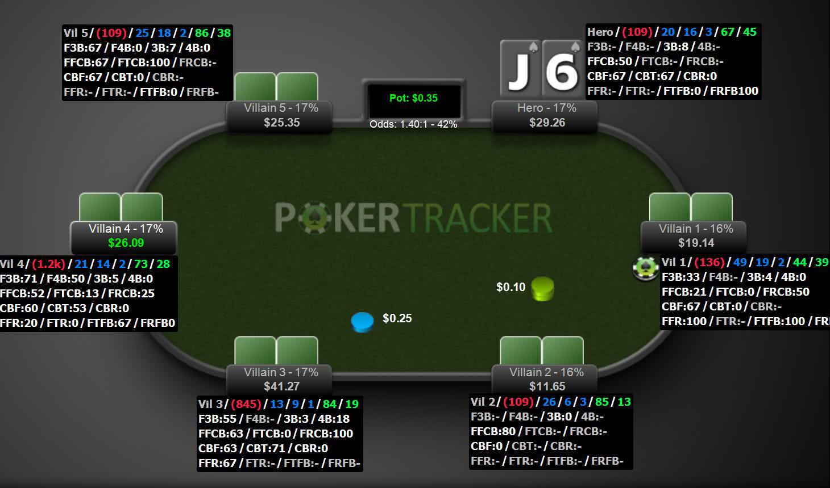
Описание игроков в эмулированной игре
Другая форма абстракции, которая используется в проекте - это абстракция информации. Для обобщения информации вводятся некоторые параметры, характеризующие её.
Сила руки (Hand strength/HS) – используется на последних 3 стадиях торговли (флоп, тёрн, ривер), значение HS лежит в диапазоне [0, 1] и отражает отношение между количеством частных карт другого игрока, которые слабее наших, на общее количество всевозможных частных карт другого игрока.
Диаграмма силы руки – диаграмма отражает с какой вероятностью на выбранной стадии выбранная рука будет иметь определённую силу.
Пример некоторых параметров характеризующие стратегию игрока:
VPIP – диапазон значений [0, 1], используется на первой стадии игры, описывает отношение между количеством раздач, в которых игрок внёс фишки в игру, и общим количеством раздач.
PFR – диапазон значений [0, 1], используется на первой стадии игры, описывает отношение между количеством раздач, в которых игрок повысил ставку, и общим количеством раздач.
AF – диапазон значений [0, 1], используется на последних трёх стадиях игры, описывает отношение между количеством раздач, в которых игрок повысил ставку (bet или raise), и общим количеством раздач.

Slide 10
Методы обучения модели
Большой проблемой в играх с неполной информацией, таких как покер, является нехватка баз данных для обучения. Поэтому, необходимо сыграть огромное множество игр, чтобы обучить модель. Рассмотрим решения данной проблемы:
Эмулирование игры противников
Игра модели с самой собой
В данной работе будет представлен метод с эмулированием игры оппонентов.

Slide 11
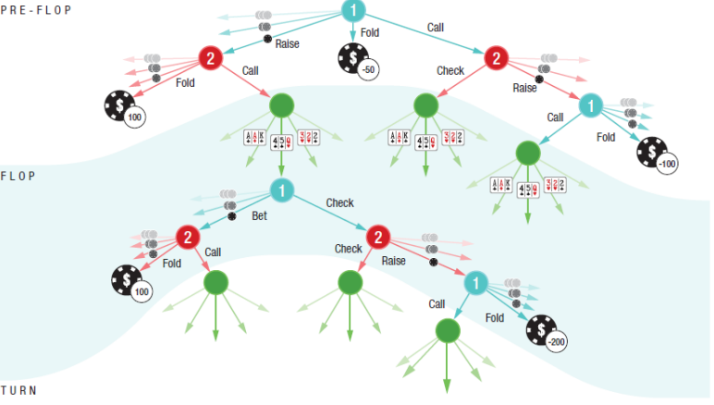
Обработка игровых ситуаций. Получение данных для обучения
Эмуляция игроков позволяет проверить его реакцию на любое совершённое моделью действие.
Таким образом можно построить полное дерево всевозможных действий, которые модель принимает в раздаче.
На каждой раздаче, обходя всё игровое дерево, можно выбрать наиболее выгодное действие, используя минимизацию сожалений. Такое действие можно будет обозначаться вектором из трёх значений, где первый индекс обозначает сброс карт, второй – чек/колл, третий – бет/рейз.
Например уравнивание ставки (колл) будет обозначать вектор [0, 1, 0].

Slide 12
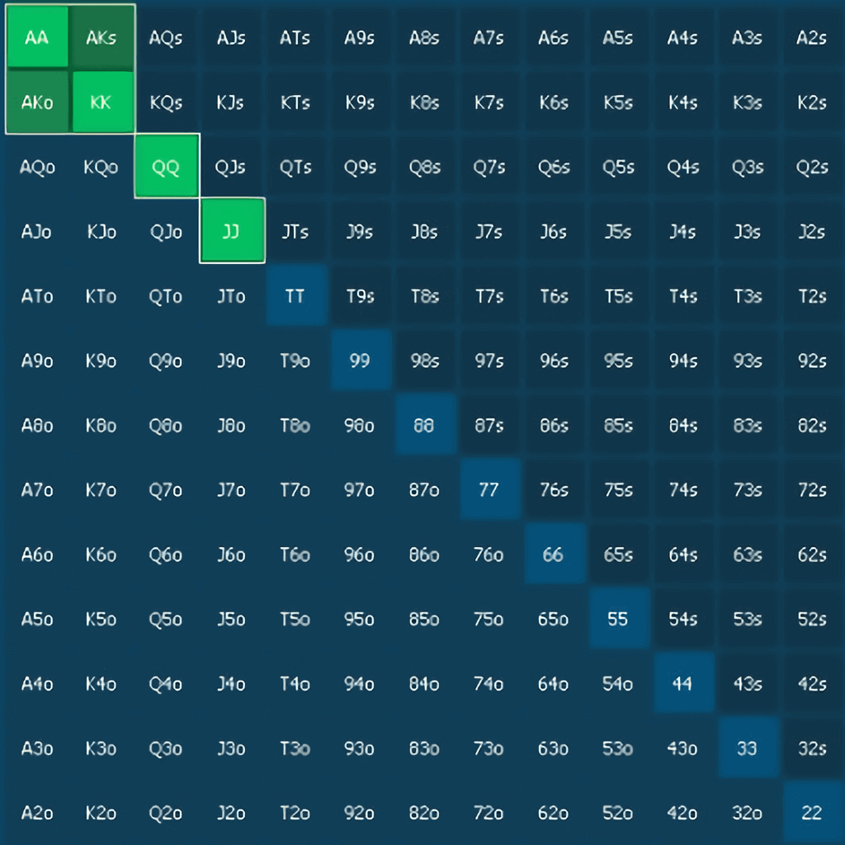
Обучение модели. Префлоп
Действие на префлопе задано алгоритмически. В основе этого лежат диапазоны возможных рук, с которыми оппонент может совершить, то или иное действие.
На основе диапазонов вычисляется вероятность выигрыша модели против конкретно каждого игрока, а после вероятность выигрыша модели относительно всех игроков вместе.
Зная вероятность победы можно вычислить математическое ожидание от той или иной ставки. Если мат. ожидание выше определённого значения, то делается колл/рейз, если же ниже, то карты сбрасываются.

Slide 13
Обучение модели. Постфлоп
На остальных стадиях, а именно флопе, тёрне и ривере, за выбор действия отвечает модель, представляющая собой нейронную сеть, а точнее сказать модели. Для каждой стадии и для каждого количества игроков на данной стадии используется отдельная модель. Соответственно и наборы данных для каждой модели различны.
Так как рассматриваем 3 стадии: флоп, тёрн и ривер, и 5 вариаций количества игроков, от 2 до 6 активных игроков, то за выбор действия в течение всей игры отвечают 15 моделей.
Рассмотрим набор входных данных нейронной сети действующей в случае 2 активных игроков на флопе:
VPIP противника ([0, 1])
AF (aggression factor) противника ([0, 1])
AcF (aggression check factor) противника ([0, 1])
WTSD противника ([0, 1])
WWSF противника ([0, 1])
Действие противника на префлопе ([0, 1])
Действие противника на флопе ([0, 1])
Средняя возможная сила руки противника ([0, 1])
Текущая ставка
Моя сила руки ([0, 1])
Моя позиция
А метки для входных данных, как было сказано ранее, представлены виде единичного вектора (напр. [1, 0, 0])

Slide 14
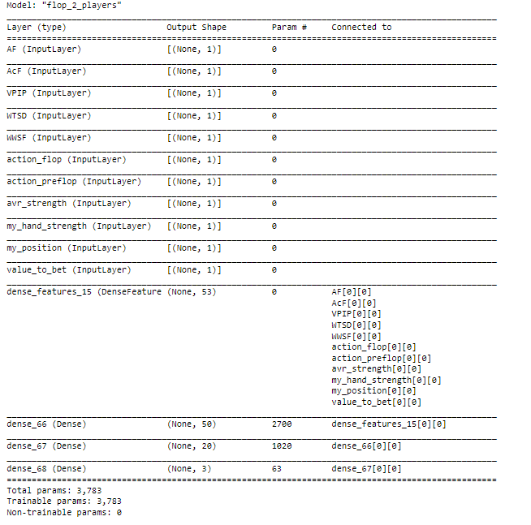
Обучение модели. Постфлоп
На картинке представлена архитектуры нейронных сетей действующие на флопе при 2 активных игроках.

Slide 15
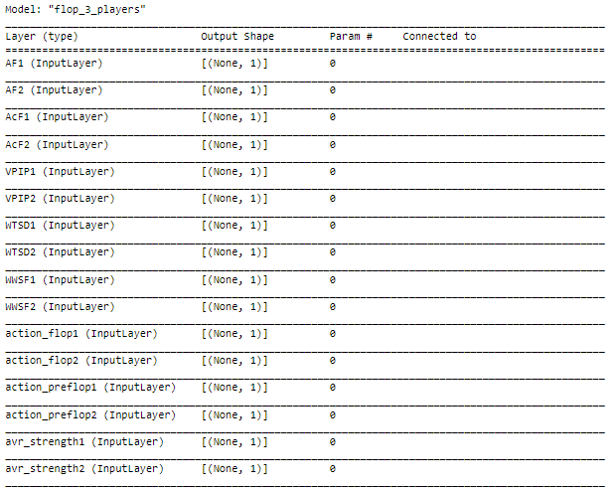
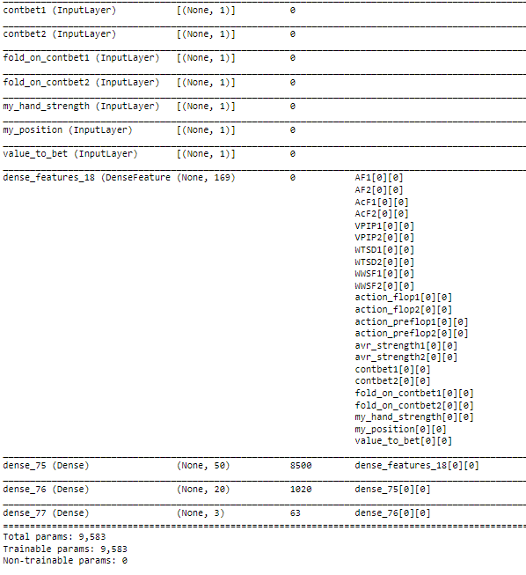
Обучение модели. Постфлоп
На картинке представлена архитектуры нейронных сетей действующие на флопе при 3 активных игроках.

Slide 16
Обучение модели. Постфлоп
Количество раздач используемое в качестве данных для обучения:
Ривер:
22912 раздач
1782 раздачи
123 раздачи
18 раздач
0 раздач
Флоп:
10561 раздача
2293 раздачи
293 раздачи
18 раздач
0 раздач
Тёрн
16047 раздач
2065 раздач
183 раздачи
11 раздач
0 раздач

Slide 17
Результаты обучения
Так как подавляющая часть данных представлена для случая 2 активных игроков, представлены результаты модели только на случай 2 активных игроков за столом.
Значения функций потерь (cross-entropy) и метрик (accuracy):
Флоп, 2 игрока:
Тёрн, 2 игрока:
Ривер, 2 игрока:
В качестве валидационного набора данных использовались последние 10% раздач.
loss: 0.8733 - accuracy: 0.5919 - val_loss: 0.6342 - val_accuracy: 0.7609
loss: 0.7324 - accuracy: 0.6953 - val_loss: 0.5009 - val_accuracy: 0.7938
loss: 0.6074 - accuracy: 0.7598 - val_loss: 0.6210 - val_accuracy: 0.7318

Slide 18
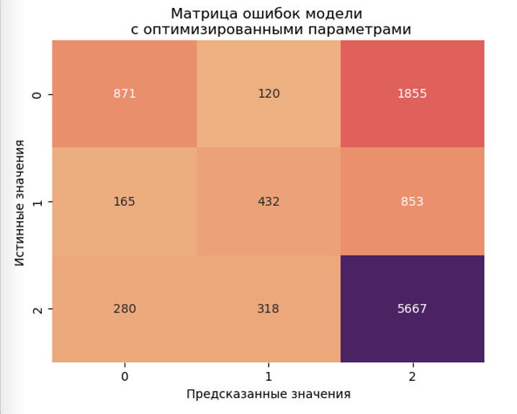
Результаты обучения. Матрица предсказаний. Флоп

Slide 19
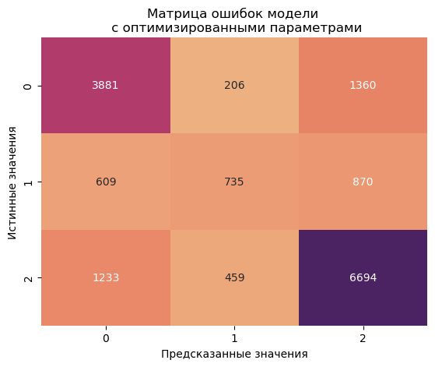
Результаты обучения. Матрица предсказаний. Тёрн

Slide 20
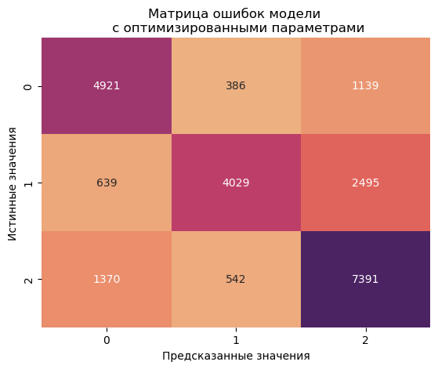
Результаты обучения. Матрица предсказаний. Ривер

